Slide 1
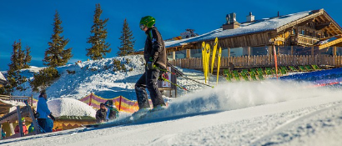
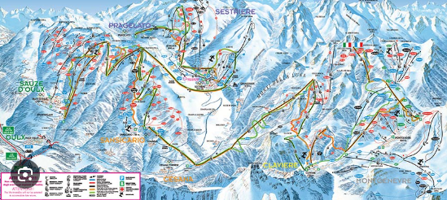
Wagrain, uge 11
2026
Skimøde 25. februar 2026

Slide 2

Afgang og hjemkomst
Mødetid i Kastrup Lufthavn:
Lørdag d. 7. marts senest kl. 7.30, terminal ?
Afgang kl. 9.30, flynr. SK7245
Ankomst Salzburg kl. 11.05
Bus til Wagrain, fremme omkring kl. 14
HUSK: Pas, madpakke til flytur/frokost, penge
Hjemkomst i Kastrup Lufthavn:
Lørdag d. 14. marts
Afgang fra Salzburg kl. 12.05, flynr. SK7246
Ankomst Kastrup kl. 13.45
Udgang terminal 3

Slide 3
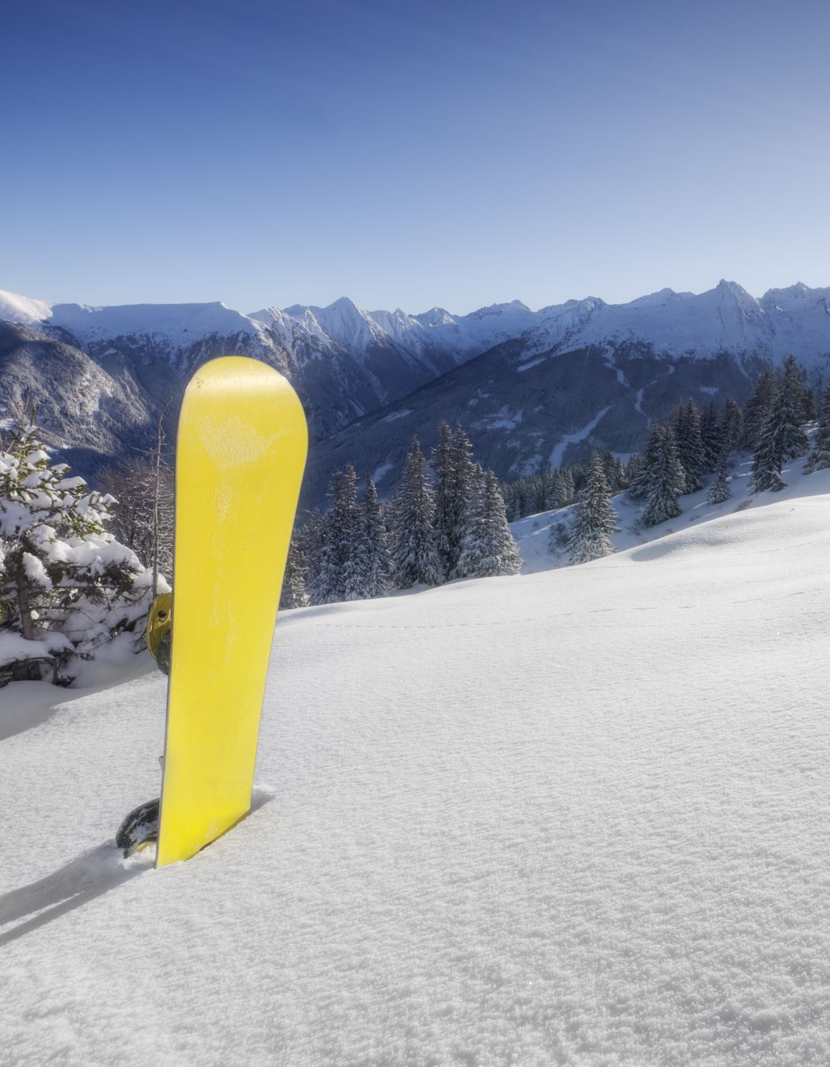
Praktiske ting
Pakkeseddel
  1 stk. bagage, max. 15 kg
  1 stk. håndbagage, max. 5 kg
Forældreseddel
Ski-rejseforsikring – alle skal selv sørge for den!
Blåt sygesikringsbevis SKAL medbringes

Slide 4
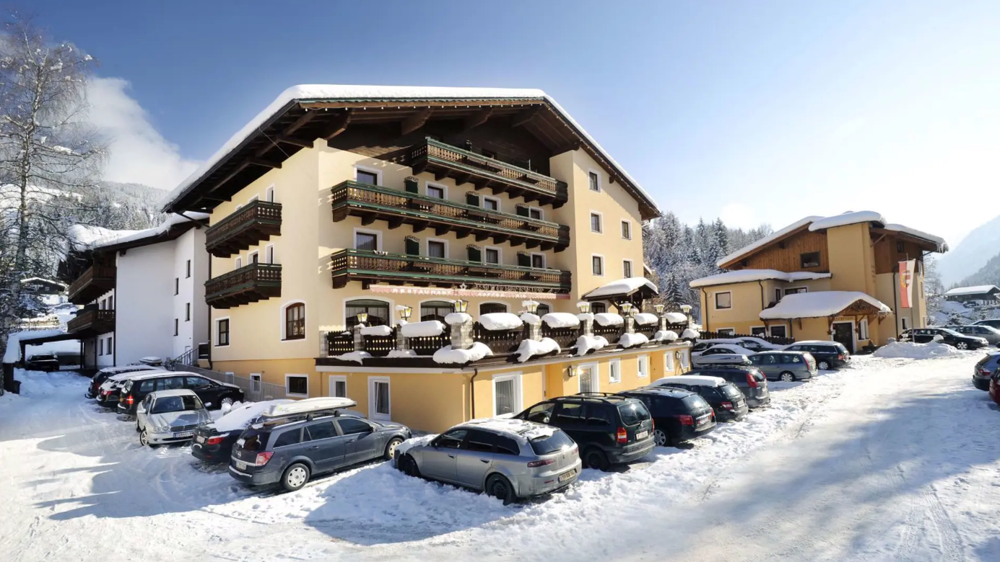
Hotel Kirchboden, Wagrain

Slide 5
Flere praktiske ting
Skiskole – for dem som ikke tidligere har stået på ski
3 dage, ca. 3 timer
Hvem skal bo sammen?
Lommepenge
Mulighed for opbevaring af euro i ”Kims bank”
Kontaktperson på rejsen og på hotellet

Slide 6

En typisk dag i Østrig
Vækkes ca. 7.30 + besøg af voksen på værelset
  Blodsukker, SOLCREME!
Morgenmad fra kl. 7.30 + selv smøre madpakke
Afgang fra hotellet kl. 8.45 i grupper

Slide 7

En typisk dag i Østrig
I løbet af hele dagen:
Madpakke + vand. Torsdag: Picnic m. guider
Blodsukker formiddag, frokost, eftermiddag, aften, inden sengetid, ved behov
Eftermiddag:
Fri tid, gå i byen, evt. svømmehal m. voksne,
Sammen med voksen se på blodsukker, insulin, skifte infusionssæt
Aftensmad, kl. 18:
Alle skal deltage!
Efter aftensmad:
Alle bliver på hotellet efter aftensmaden
Aktiviteter på hotellet, evt. m.guider – DELTAG!
Kl. 21.30 – 22: Tæskeholdet siger godnat

Slide 8

Mad
Morgenbuffet + selv smøre madpakke
Eftermiddagskage kl. 15.30
Aftensmad kl. 18 – også tælle kulhydrater:
  Salatbar
  Suppe
  Hovedret
  Dessert

Slide 9

Obs!
Du har selv ansvar for at gå i bad og tage rent tøj på
Mobiltelefon
  Lad vær’ med at ringe hjem og/eller ringe til jeres børn
  Forældre: Hold ferie fra Dexcom-app ☺
Wifi
  Muligt, måske lav hastighed
Svømmehal og swimmingpool på hotellet
  KUN med voksne!

Slide 10
De 10 vigtigste skiregler
Tag hensyn til andre
Kontrollér din fart og adfærd
Den bagfra kommende vælger sikkert spor
Overhal, men tag hensyn
Orienter dig rundt før du sætter i gang
Stands ikke unødvendigt på pisten, kør ud til siden
Gå ikke på pisten, kør på ski
Respekter og overhold skiltning
Hjælp ved uheld
Identificer dig selv ved en ulykke

Slide 11
Kontaktperson i lufthavnen og på rejsen
Margrethe:
  Clara
  Esther
  Vigdis
  Kamille
  Anna
Camilla og Pia:
  Elliot
  Marcus
  Valde
  Pelle
  Jacob

Slide 12
Kontaktperson i lufthavnen og på rejsen
Kim og Annie:
  Elvis
  Sebastian
  Mark
  Nicklas
  Matti
  Valdemar
Kit:
  Dea
  Sigrid
  Pernille
  Naya
  Elvira
  Mathilde

Slide 13
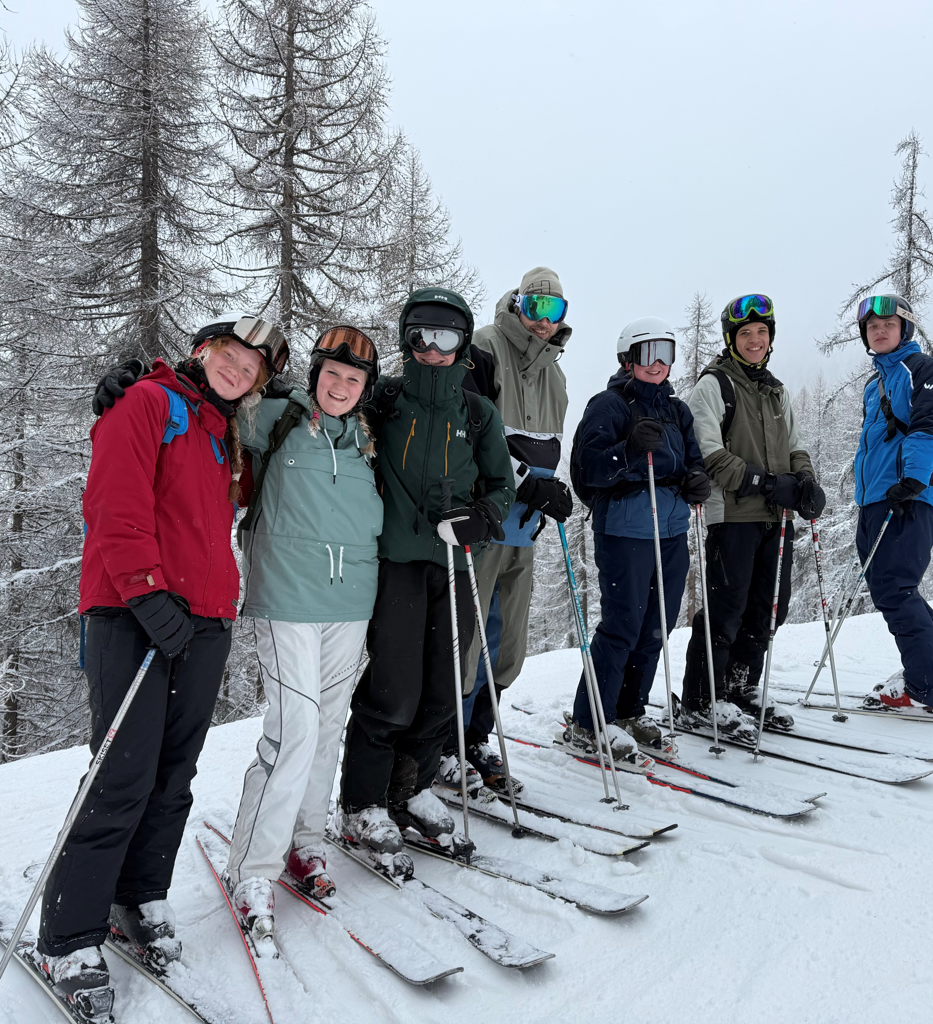
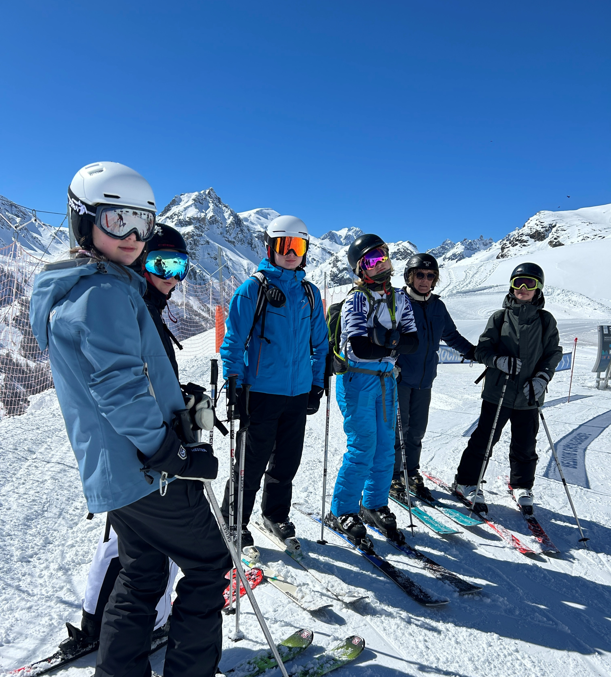
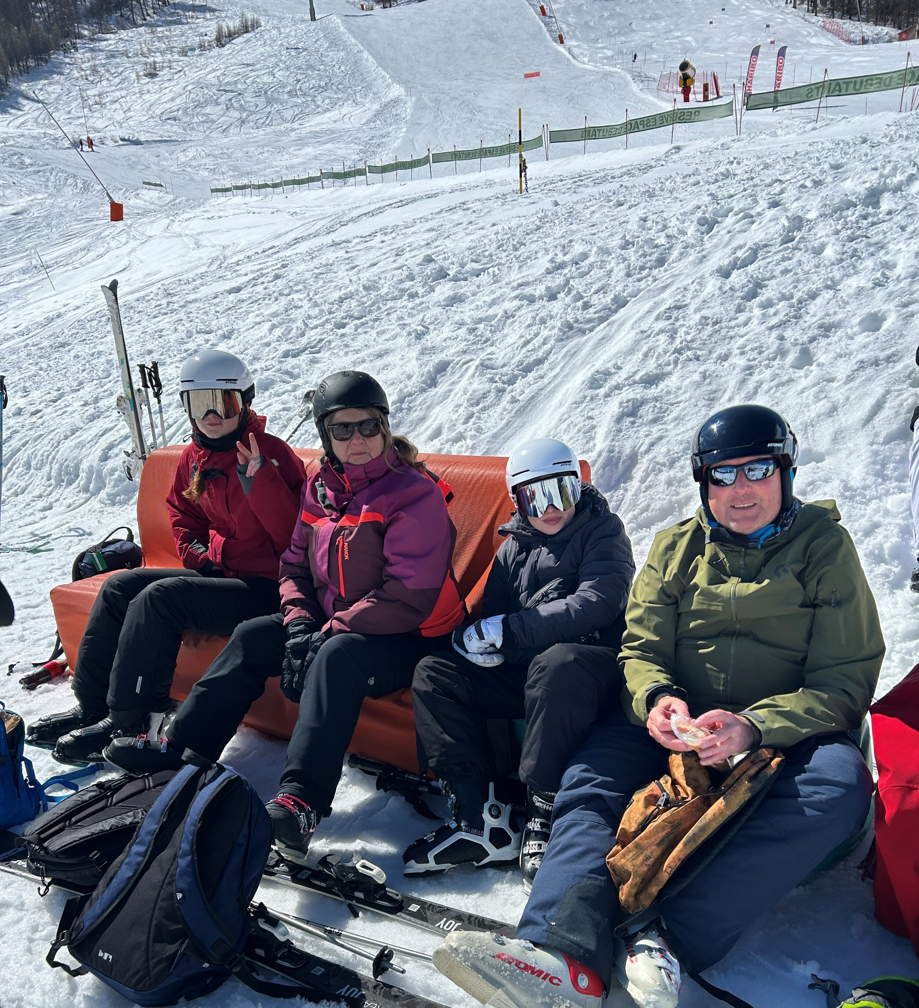
Vi ses i lufthavnen ☺
Lørdag den 7. marts senest kl. 7.30

